Slide 1

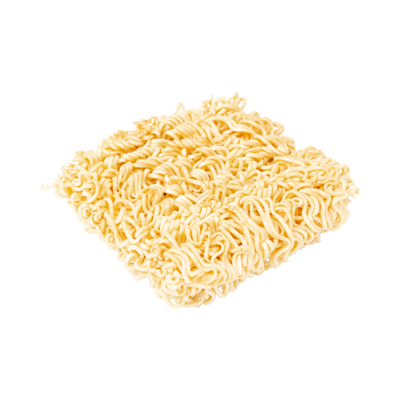
SẢN XUẤT MÌ ĂN LIỀN
BÀI GIẢNG HUẤN LUYỆN AN TOÀN LAO ĐỘNG
BẢN QUYỀN THUỘC AN TOÀN NAM VIỆT

Slide 2
Một số vụ tai nạn trong nhà máy sản xuất mì ăn liền
Điều quan trọng là phải hiểu rõ nguyên nhân của những tai nạn này. Các yếu tố như thiếu huấn luyện an toàn, trang thiết bị kém chất lượng, và áp lực sản xuất có thể đóng vai trò quan trọng trong việc tạo điều kiện cho các sự cố không mong muốn :
  Thiếu Huấn Luyện An Toàn
  Trang Thiết Bị Hỏng Hóc
  Áp Lực Sản Xuất Cao

Slide 3
Tóm tắt bài học
1. An toàn vệ sinh lao động đối với nhân viên trộn bột mì để chế biến mì ăn liền
2. An toàn vệ sinh lao động đối với nhân viên vận hành máy ép sợi mì ăn liền
3. An toàn vệ sinh lao động đối với nhân viên vận hành máy chiên mì
4. An toàn vệ sinh lao động đối với nhân viên chế biến gia vị trong mì ăn liền

Slide 4
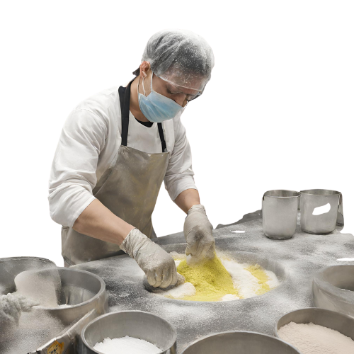
Trộn bột mì để chế biến mì ăn liền
1. Đặc điểm công việc trộn bột mì để chế biến mì ăn liền
Đặc điểm công việc trộn bột mì để chế biến mì ăn liền là một quá trình phức tạp và chính xác đòi hỏi sự kỹ thuật cao. Đầu tiên, bột mì được chọn lọc cẩn thận từ những loại lúa mạnh khỏe để đảm bảo chất lượng cao của sản phẩm cuối cùng. Sau đó, bột mì được đo lường chính xác để đảm bảo tỷ lệ pha trộn đúng, tạo nên cơ sở chất lượng cho mì ăn liền.
Quá trình trộn bột mì thường bao gồm việc kết hợp nước, muối và một số chất phụ gia khác nhau để tạo nên hỗn hợp đặc biệt. Sự đồng đều trong quá trình trộn giúp đạt được độ nhẵn mịn và đàn hồi của bột mì, tạo ra thành phẩm mì ăn liền có cảm giác ngon miệng khi sử dụng.

Slide 5
Trộn bột mì để chế biến mì ăn liền
2. Các dạng tai nạn trong quá trình trộn bột mì để chế biến mì ăn liền
Trong quá trình trộn bột mì để chế biến mì ăn liền, có những rủi ro và tai nạn mà nhà sản xuất cần đề phòng. Một trong những vấn đề phổ biến là nguy cơ nổ hộp bột mì do sự tích tụ khí metan trong không khí gây ra. Điều này có thể xảy ra nếu quá trình trộn diễn ra ở môi trường không đủ thông thoáng hoặc không kiểm soát được độ ẩm.
Tai nạn khác thường gặp là việc nhiệt độ và độ ẩm không được kiểm soát chặt chẽ, dẫn đến sự biến đổi chất lượng của bột mì. Điều này có thể ảnh hưởng đến độ nhẵn mịn và đàn hồi của sản phẩm cuối cùng, làm giảm chất lượng và giá trị dinh dưỡng của mì ăn liền.

Slide 6
Trộn bột mì để chế biến mì ăn liền
3. Nguyên nhân gây ra tai nạn khi trộn bột mì để chế biến mì ăn liền
Có nhiều nguyên nhân gây ra tai nạn khi trộn bột mì để chế biến mì ăn liền. Một trong những vấn đề phổ biến là sự không chính xác trong quá trình đo lường nguyên liệu, có thể dẫn đến sự không đồng đều trong thành phần của bột mì.
Điều này ảnh hưởng đến độ nhẵn mịn và đàn hồi của sản phẩm, làm giảm chất lượng của mì ăn liền.

Slide 7
Trộn bột mì để chế biến mì ăn liền
4. Biện pháp phòng tránh tai nạn khi trộn bột mì để chế biến mì ăn liền
Để phòng tránh tai nạn khi trộn bột mì để chế biến mì ăn liền, các biện pháp an toàn và kiểm soát quy trình là quan trọng. Đầu tiên, đảm bảo môi trường làm việc thoáng đãng và có hệ thống thông gió để ngăn chặn tích tụ khí metan. Kiểm soát nhiệt độ và độ ẩm cũng là yếu tố chính để giữ cho quá trình trộn diễn ra một cách ổn định.
Việc đầu tư vào hệ thống đo lường chính xác để kiểm soát lượng nguyên liệu là quan trọng. Điều này giúp giảm nguy cơ sự không đồng đều trong thành phần của bột mì, đồng thời đảm bảo chất lượng của sản phẩm cuối cùng.

Slide 8
Trộn bột mì để chế biến mì ăn liền
5. Quy định an toàn lao động khi trộn bột mì để chế biến mì ăn liền
Quy định an toàn lao động khi trộn bột mì để chế biến mì ăn liền đóng vai trò quan trọng trong bảo vệ sức khỏe và đời sống của nhân viên. Các nhà sản xuất thường thiết lập các quy tắc cụ thể về việc đeo trang thiết bị bảo hộ cá nhân, bao gồm mũ bảo hộ, khẩu trang và găng tay để ngăn chặn tiếp xúc trực tiếp với nguyên liệu.
Quy định cũng đặt ra các tiêu chuẩn về môi trường làm việc, yêu cầu sự kiểm soát nghiêm ngặt về độ ẩm và nhiệt độ. Đồng thời, việc giáo dục và đào tạo nhân viên về các biện pháp an toàn lào động là quan trọng để họ hiểu và tuân thủ các quy định an toàn lao động.

Slide 9
Trộn bột mì để chế biến mì ăn liền
6. Xử lý tình huống tai nạn khẩn cấp khi trộn bột mì để chế biến mì ăn liền
Xử lý tình huống tai nạn khẩn cấp trong quá trình trộn bột mì là một khía cạnh quan trọng của an toàn sản xuất. Trong trường hợp xảy ra sự cố, việc ngừng hoạt động máy móc ngay lập tức và cách ly khu vực tai nạn là ưu tiên hàng đầu. Nhân viên cần được đào tạo để sử dụng thiết bị an toàn cá nhân và thực hiện các bước khẩn cấp một cách nhanh chóng và chính xác.
Liên lạc với đội ngũ cứu thương và hệ thống an toàn nhà máy là quan trọng để đảm bảo sự hỗ trợ ngay từ khi có vấn đề. Đồng thời, việc có kế hoạch sơ tán rõ ràng và đào tạo nhân viên về nó là quan trọng để giảm thiểu rủi ro và tối ưu hóa sự an toàn.

Slide 10
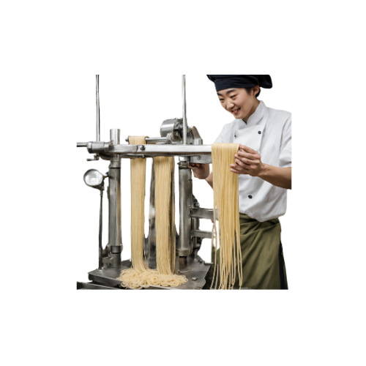
Vận hành máy ép sợi mì ăn liền
1. Đặc điểm công việc vận hành máy ép sợi mì ăn liền:
Đặc điểm công việc vận hành máy ép sợi mì ăn liền đóng vai trò quan trọng trong quá trình sản xuất để đảm bảo chất lượng và hiệu suất.
Người vận hành máy cần có sự hiểu biết sâu rộng về quá trình sản xuất và những yếu tố ảnh hưởng đến chất lượng sản phẩm.

Slide 11
Vận hành máy ép sợi mì ăn liền
2. Các dạng tai nạn trong quá trình vận hành máy ép sợi mì ăn liền:
Trong quá trình vận hành máy ép sợi mì ăn liền, có nhiều loại tai nạn có thể xảy ra, đòi hỏi sự cảnh báo và phòng tránh từ người làm việc. Một trong những tai nạn phổ biến là liên quan đến áp suất và nhiệt độ. Sự tăng đột ngột hoặc giảm đột ngột của chúng có thể dẫn đến các vấn đề nghiêm trọng như nổ hộp ép hoặc mất kiểm soát quá trình nấu.
Tai nạn khác thường xuyên xảy ra khi có sự cố trong hệ thống cấp liệu nguyên liệu, như việc mất cân bằng lượng bột mì hoặc nước, dẫn đến việc kẹt máy hoặc sụt giảm hiệu suất.

Slide 12
Vận hành máy ép sợi mì ăn liền
3. Nguyên nhân gây ra tai nạn khi vận hành máy ép sợi mì ăn liền:
Nguyên nhân gây ra tai nạn trong quá trình vận hành máy ép sợi mì ăn liền có thể xuất phát từ nhiều yếu tố khác nhau. Một trong những nguyên nhân chính là thiếu hiểu biết và kỹ năng của người vận hành về quy trình sản xuất. Sự thiếu sót trong việc điều chỉnh áp suất, nhiệt độ, và lượng nguyên liệu có thể dẫn đến các tình huống không mong muốn.
Mất kỹ năng quản lý vấn đề cũng là một nguyên nhân phổ biến. Khi xảy ra sự cố, nếu người làm việc không có khả năng nhận biết và xử lý tình huống một cách nhanh chóng, có thể dẫn đến tai nạn nghiêm trọng.

Slide 13
Vận hành máy ép sợi mì ăn liền
4. Biện pháp phòng tránh tai nạn khi vận hành máy ép sợi mì ăn liền:
Để đảm bảo an toàn lao động trong quá trình vận hành máy ép sợi mì ăn liền, việc thực hiện biện pháp phòng tránh là hết sức quan trọng. Đầu tiên và quan trọng nhất là huấn luyện an toàn lao động.
Nhân viên cần được đào tạo về các nguy cơ tiềm ẩn, kỹ thuật an toàn và quy trình phòng tránh tai nạn. Huấn luyện định kỳ giúp nâng cao nhận thức về an toàn và khả năng xử lý tình huống nguy hiểm.

Slide 14
Vận hành máy ép sợi mì ăn liền
5. Quy định an toàn lao động khi vận hành máy ép sợi mì ăn liền:
Quy định an toàn lao động khi vận hành máy ép sợi mì ăn liền đóng vai trò quan trọng trong việc bảo vệ nhân viên và đảm bảo môi trường làm việc an toàn. Theo các quy định này, mọi người làm việc phải được đào tạo về an toàn lao động định kỳ, bao gồm cả việc nhận biết và xử lý tình huống nguy hiểm.
Quy định cũng đặt ra các yêu cầu về bảo vệ cá nhân, như việc sử dụng đầy đủ trang thiết bị bảo hộ cá nhân như kính bảo hộ, găng tay, và áo phòng nổ. Điều này giúp giảm thiểu rủi ro chấn thương và bảo vệ sức khỏe của người làm việc.

Slide 15
Vận hành máy ép sợi mì ăn liền
6. Xử lý tình huống tai nạn khẩn cấp khi vận hành máy ép sợi mì ăn liền:
Xử lý tình huống tai nạn khẩn cấp khi vận hành máy ép sợi mì ăn liền đòi hỏi sự phối hợp nhanh chóng và hiệu quả từ nhân viên. Trong trường hợp xảy ra tai nạn, việc đầu tiên là thông báo ngay lập tức cho nhóm cứu thương và quản lý. Người làm việc cần được đào tạo về quy trình thông báo và giữ bình tĩnh để tránh tình trạng hoảng loạn.
Sau đó, việc ngưng máy ngay lập tức để ngăn chặn tình huống trở nên tồi tệ hơn là quan trọng. Đồng thời, tắt nguồn điện và thực hiện các biện pháp an toàn để đảm bảo an toàn cho tất cả nhân viên trong khu vực.

Slide 16
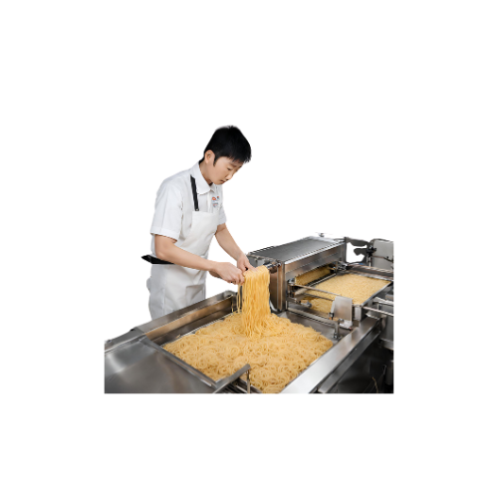
Vận hành máy chiên mì
1. Đặc điểm công việc vận hành máy chiên mì ăn liền
Trong quá trình vận hành máy chiên mì ăn liền, có một số đặc điểm quan trọng mà nhà sản xuất cần chú ý để đảm bảo quá trình sản xuất diễn ra hiệu quả và an toàn. Trước tiên, quy trình nấu và chiên mì cần được kiểm soát chặt chẽ để đảm bảo chất lượng cuối cùng của sản phẩm.
Điều này bao gồm việc giữ nhiệt độ và thời gian chiên ổn định, từ đó tạo ra một sản phẩm có hương vị đặc trưng và đảm bảo an toàn thực phẩm.

Slide 17
Vận hành máy chiên mì
2. Các dạng tai nạn trong quá trình vận hành máy chiên mì ăn liền
Trong quá trình vận hành máy chiên mì ăn liền, có những rủi ro về tai nạn mà nhà sản xuất cần đề phòng. Một trong những vấn đề thường gặp là tai nạn liên quan đến nhiệt độ. Nếu không kiểm soát chặt chẽ, nhiệt độ cao trong quá trình chiên có thể gây cháy nổ hoặc gây hỏa hoạn, đe dọa an toàn của nhân viên và làm hỏng máy móc.
Tai nạn khác có thể xuất phát từ sự cố kỹ thuật, như lỗi hệ thống điện hay các vấn đề cơ khí. Điều này có thể dẫn đến tình trạng máy móc hoạt động không đúng cách hoặc thậm chí là hỏng hóc, làm gián đoạn quy trình sản xuất và tăng nguy cơ tai nạn lao động.

Slide 18
Vận hành máy chiên mì
3. Nguyên nhân gây ra tai nạn khi vận hành máy chiên mì ăn liền
Các tai nạn trong quá trình vận hành máy chiên mì ăn liền có thể xuất phát từ nhiều nguyên nhân. Một trong những nguyên nhân quan trọng là thiếu kiểm soát về nhiệt độ. Nếu hệ thống kiểm soát nhiệt độ không hoạt động đúng cách, có thể xảy ra các biến động đột ngột gây cháy nổ hoặc làm hỏng sản phẩm, đồng thời đe dọa an toàn của nhân viên.
Sự cố kỹ thuật là một nguyên nhân khác, khi máy móc hoạt động không đúng cách do lỗi điện, cơ khí, hoặc tự động hóa. Các vấn đề như sensor hỏng hoặc hệ thống điều khiển lỗi có thể dẫn đến các tình huống nguy hiểm trong quá trình sản xuất.

Slide 19
Vận hành máy chiên mì
4. Biện pháp phòng tránh tai nạn khi vận hành máy chiên mì ăn liền
Để đảm bảo an toàn trong quá trình vận hành máy chiên mì ăn liền, có một số biện pháp phòng tránh quan trọng cần được thực hiện.
Trước hết, việc quan trắc môi trường lao động là quan trọng. Các cảm biến và hệ thống đo nhiệt độ, áp suất, và các yếu tố khác nên được cài đặt để kiểm soát chặt chẽ điều kiện làm việc.

Slide 20
Vận hành máy chiên mì
5. Quy định an toàn lao động khi vận hành máy chiên mì ăn liền
Để đảm bảo an toàn lao động khi vận hành máy chiên mì ăn liền, các quy định cần được thiết lập và tuân thủ một cách nghiêm túc. Đầu tiên, nhân viên cần được đào tạo về quy trình an toàn lao động, bao gồm việc sử dụng thiết bị bảo vệ cá nhân và biện pháp ứng phó với tình huống khẩn cấp.
Hệ thống giám sát môi trường lao động cũng nên được tích hợp, theo dõi các yếu tố như nhiệt độ, áp suất, và các thông số quan trọng khác. Việc này giúp nhận diện sớm các vấn đề có thể dẫn đến tai nạn và đảm bảo điều kiện làm việc an toàn.

Slide 21
Vận hành máy chiên mì
6. Xử lý tình huống tai nạn khẩn cấp khi vận hành máy chiên mì ăn liền
Trong trường hợp xảy ra tai nạn khẩn cấp khi vận hành máy chiên mì ăn liền, nhân viên cần được đào tạo để xử lý tình huống một cách nhanh chóng và hiệu quả. Đầu tiên, quá trình đào tạo nên tập trung vào việc nhận biết nguy cơ và sử dụng thiết bị bảo vệ cá nhân để đảm bảo an toàn cá nhân.
Trong trường hợp cháy nổ hoặc sự cố nhiệt độ, nhân viên cần biết cách sử dụng các thiết bị chữa cháy và máy cứu thương. Sự nhanh nhẹn và kỹ năng ứng phó linh hoạt là quan trọng để giảm thiểu thiệt hại và đảm bảo an toàn của mọi người.

Slide 22
Chế biến gia vị trong mì ăn liền
1. Đặc điểm công việc chế biến gia vị trong mì ăn liền:
Trong quá trình chế biến gia vị cho mì ăn liền, các đặc điểm công việc đóng vai trò quan trọng để tạo nên hương vị độc đáo và thuận tiện của sản phẩm này. Quá trình này thường bao gồm việc kết hợp các thành phần chính như muối, đường, dầu ăn và gia vị đặc trưng của từng loại mì.
Đầu tiên, gia vị cần được phối trộn một cách đồng đều để đảm bảo sự phân bố đồng nhất trong từng gói mì. Quá trình này thường được thực hiện thông qua các hệ thống máy móc hiện đại, giúp tăng hiệu suất sản xuất và đảm bảo chất lượng.

Slide 23
Chế biến gia vị trong mì ăn liền
2. Các dạng tai nạn trong quá trình chế biến gia vị trong mì ăn liền:
Trong quá trình chế biến gia vị cho mì ăn liền, không tránh khỏi các rủi ro tai nạn có thể ảnh hưởng đến quy trình sản xuất. Một số dạng tai nạn phổ biến bao gồm rủi ro hóa chất, cháy nổ, và tai nạn lao động.
Rủi ro về hóa chất xuất phát từ việc sử dụng các loại gia vị hoặc chất phụ gia không an toàn. Để đối mặt với điều này, các nhà sản xuất thường áp dụng các tiêu chuẩn an toàn nghiêm ngặt và kiểm tra chất lượng nguyên liệu đầu vào.

Slide 24
Chế biến gia vị trong mì ăn liền
3. Nguyên nhân gây ra tai nạn khi chế biến gia vị trong mì ăn liền:
Tai nạn trong quá trình chế biến gia vị cho mì ăn liền có thể xuất phát từ nhiều nguyên nhân. Một trong những nguyên nhân chính là thiếu hiểu biết và kiểm soát đối với các nguyên liệu sử dụng. Sự không chắc chắn về nguồn gốc và chất lượng của gia vị có thể dẫn đến sự cố hóa chất hoặc vi sinh vật gây hại.
Nguyên nhân khác là sự cố trong quá trình nhiệt độ và gia nhiệt. Kiểm soát nhiệt độ không đồng đều hoặc quá cao có thể dẫn đến cháy nổ hoặc thậm chí làm thay đổi cấu trúc hóa học của gia vị, ảnh hưởng đến chất lượng cuối cùng của mì ăn liền.

Slide 25
Chế biến gia vị trong mì ăn liền
4. Biện pháp phòng tránh tai nạn khi chế biến gia vị trong mì ăn liền:
Để phòng tránh tai nạn khi chế biến gia vị trong mì ăn liền, việc thực hiện các biện pháp an toàn là quan trọng. Đầu tiên, quy trình kiểm soát chất lượng nguyên liệu đầu vào giúp đảm bảo rằng các gia vị sử dụng là an toàn và đáp ứng các tiêu chuẩn y tế.
Kiểm soát nhiệt độ và áp suất trong quá trình chế biến là một biện pháp quan trọng để tránh cháy nổ hoặc biến đổi không mong muốn trong thành phần gia vị. Sử dụng các thiết bị và hệ thống tự động với công nghệ hiện đại giúp duy trì sự ổn định trong quá trình sản xuất.

Slide 26
Chế biến gia vị trong mì ăn liền
5. Quy định an toàn lao động khi chế biến gia vị trong mì ăn liền:
Quy định an toàn lao động trong quá trình chế biến gia vị cho mì ăn liền đóng vai trò quan trọng để bảo vệ nhân viên và đảm bảo quy trình sản xuất diễn ra một cách an toàn. Các quy tắc bao gồm việc đào tạo nhân viên về an toàn lao động, bao hàm quy trình làm việc, và sử dụng thiết bị bảo hộ.
Nhân viên cần được đào tạo đầy đủ về quy trình làm việc an toàn, rủi ro có thể xảy ra và cách xử lý trong trường hợp khẩn cấp. Việc này giúp nâng cao ý thức và kỹ năng của họ khi thực hiện các công việc liên quan đến chế biến gia vị.

Slide 27
Chế biến gia vị trong mì ăn liền
6. Xử lý tình huống tai nạn khẩn cấp khi chế biến gia vị trong mì ăn liền:
Xử lý tình huống tai nạn khẩn cấp là một phần quan trọng trong quy trình sản xuất mì ăn liền để đảm bảo an toàn cho nhân viên và môi trường làm việc. Trong trường hợp có tai nạn như cháy nổ hoặc rò rỉ hóa chất, việc đào tạo nhân viên về kỹ năng xử lý tình huống khẩn cấp là quan trọng.
Đầu tiên, nhân viên cần biết cách sử dụng các thiết bị an toàn như bình chữa cháy, hệ thống báo cháy và lối thoát an toàn. Quy trình sơ tán và hướng dẫn an toàn là quan trọng để đảm bảo mọi người trong khu vực sản xuất có thể thoát ra an toàn trong trường hợp cần thiết.

Slide 28
Cảm ơn các bạn đã theo dõi
Mọi thắc mắc về bài giảng xin liên hệ với chúng tôi theo thông tin bên dưới:
CÔNG TY TNHH HUẤN LUYỆN AN TOÀN VÀ QUAN TRẮC MÔI TRƯỜNG NAM VIỆT (AN TOÀN NAM VIỆT)
Địa chỉ: Lầu 2, số 655 Đường Điện Biên Phủ, Phường 25, Quận Bình Thạnh, Thành phố Hồ Chí Minh, Việt Nam
Hotline 0908.111.791
Website https://antoannamviet.com/
Email: Lienhe@antoannamviet.com

